Slide 1
Презентация
на тему: АРМ «Приёмная комиссия»
Студента группы п-404
Басырова Сергея Амировича

Slide 2
Приёмная комиссия – это …
Структурное подразделение, основная цель которого приём новых абитуриентов

Slide 3
Должности
Председатель
Заместитель председателя
Ответственный секретарь
Технический работник

Slide 4
Алгоритм приёма
Приём заявлений
Составление рейтинга
Формирование приказа о зачислении
Формирование плана приёма

Slide 5
Бизнес процессы до внедрения АРМ

Slide 6
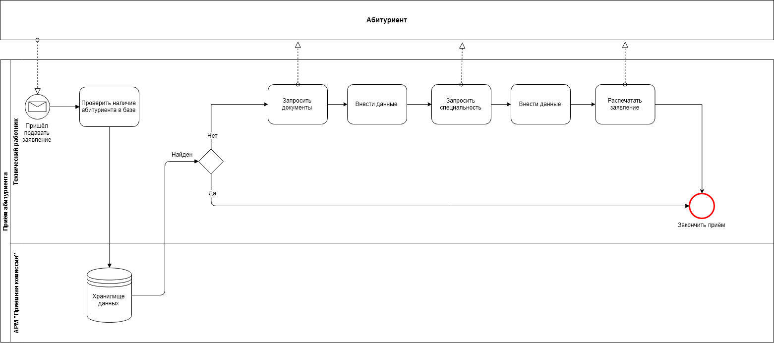
Бизнес процессы после внедрения АРМ

Slide 7
Достоинства
Централизованное хранение данных об абитуриентах
Вывод отчётов форматы Excel, Word и PDF
Бесплатная
Несложна в сопровождении

Slide 8
Недостатки
Зависимость от Microsoft
Сложная база данных

Slide 9
Архитектура приложения
MS SQL
MS Server 2008
Клиент 1
Клиент 2
База данных
Сервер
Приложение
Клиент 3

Slide 10
Аппаратные средства сервера
ОС Windows Server 2008 R2
ОЗУ 8Гб
Процессор Intel i5
Мышь
Монитор
Клавиатура
HDD 1ТБ

Slide 11
Программные средства
MS ACCESS
MS SQL

Slide 12
Спасибо за внимание

